Slide 1
Desafios da Neurodiversidade no Ensino Superior
Clarisse Pereira Dias Drumond Fortes, MD, PhD, Neuropediatra

Slide 2

O Que é Necessário para Aprender?
Condicões Neuroquímicas
Estrutura Normal
Bom Aprendizado
Função Normal
Fatores relacionados a escola
Fatores relacionados a criança
Fatores relacionados a família

Slide 3
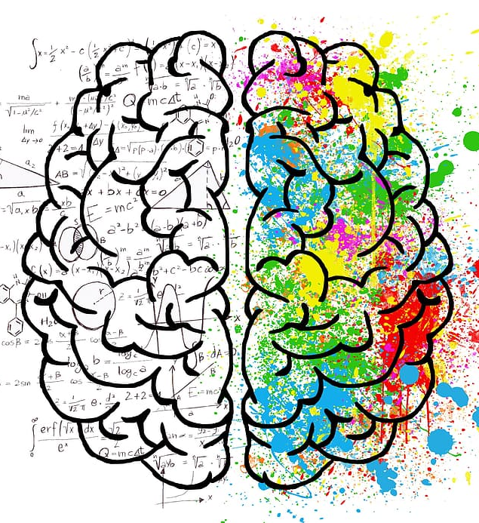
O que são Funções Executivas?
Conjunto de processos mentais que regulam a cognição, as emoções e o comportamento com o objetivo de realizar ações no presente ou atingir objetivos futuros, viabilizando ações voluntárias, independentes e organizadas dirigidas a objetivos específicos

Slide 4

O que é o Neurodiversidade?
Termo cunhado por Judy Singer (1998)
“uma conexão neurológica atípica não é uma doença a ser tratada, e, se possível, curada. Trata-se antes de uma diferença humana que deve ser respeitada como outras diferenças (sexuais, raciais, entre outras).”
Ortega F, MANA, 2008
https://exame.com/carreira/dia-mundial-do-autista-864-dos-funcionarios-nunca-foram-treinados-sobre-neurodiversidade/

Slide 5
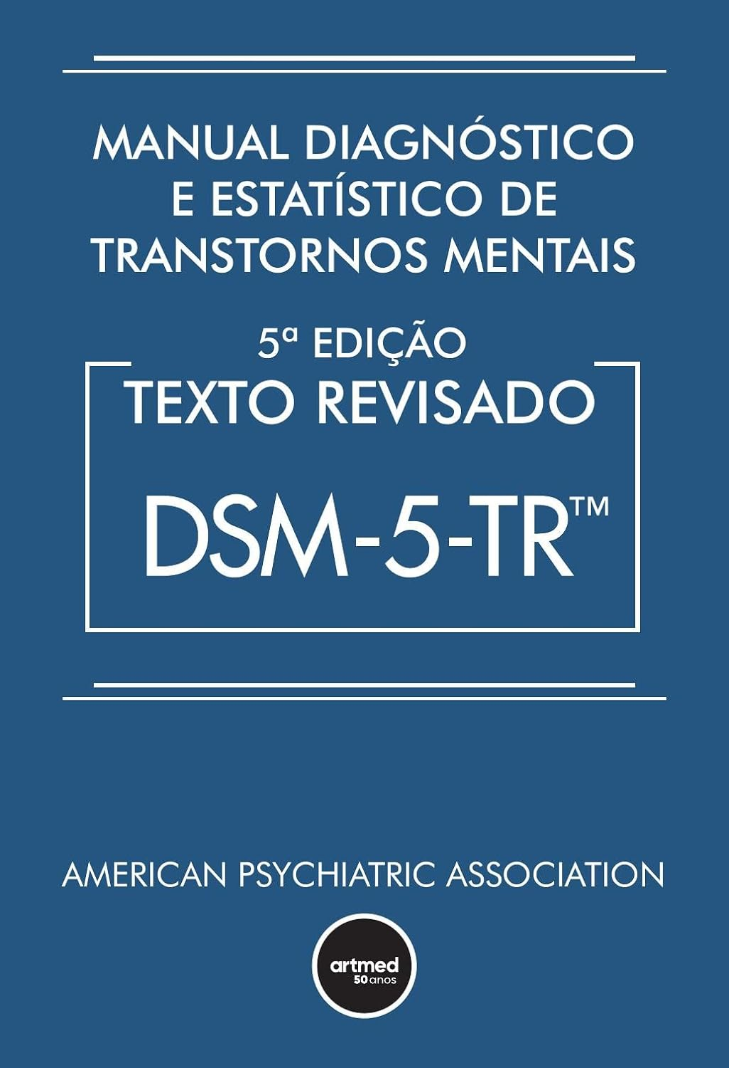
O que é um Distúrbio do Neurodesenvolvimento?
Grupo de condições com início no período de desenvolvimento, muitas vezes antes da criança entrar na escola, e são caracterizados por déficits de desenvolvimento ou diferenças nos processos cerebrais que produzem prejuízos no funcionamento pessoal, social, acadêmico ou ocupacional

Slide 6
Quais são os Transtornos do Neurodesenvolvimento?
Transtorno do Espectro Autista
Transtorno do Desenvolvimento Intelectual
Distúrbios da Comunicação
Transtorno de Déficit de Atenção/ Hiperatividade
Transtorno Específico de Aprendizagem
Distúrbios Motores
Distúrbios de Tiques

Slide 7
O que é o Transtorno do Espectro Autista?
É um Distúrbio do Neurodesenvolvimento, com (1) prejuízos percebidos precocemente na comunicação e interação social e (2) comportamentos, interesses e atividades restritas e repetitivas.

Slide 8
Epidemiologia
Prevalência do TEA 1%
Observado aumento últimas 2 décadas:
    DSM-IV → DSM-V ?
    Idade mais precoce de diagnóstico?
    Fatores ambientais ?
Predominância no sexo masculino 4.2: 1
Dificuldade em reconhecer TEA nas meninas?
Fatores protetores específicos do gênero feminino?
Zeidan J et al. Global prevalence of autism: A systematic review update. Autism Res. 2022 May;15(5):778-790.

Slide 9
Alterações Macro e Microestruturais
Fisiopatologia do TEA
Desenvolvimento cerebral do autista é complexo e mediado por vários fatores genéticos, ambientais e na interação entre eles → EPIGENÉTICA
Anormalidades Microestruturais
Anormalidades Macroestruturais
Anormalidades Funcionais
Redes Neurais Disfuncionais (processamento socioemocional)

Slide 10
Definição Diagnóstica do TEA
DSM-5 - Diagnostic and Statistical Manual of Mental Disorders
  Dificuldades precocemente percebidas na interação social e comunicação
  Comportamentos, interesses e atividades restritas e repetitivas
Dificuldades Sociais e de Comunicação* | Interesses Restritos e Repetitivos
Dificuldade para estabelecer conversa Dificuldade para iniciar interação social Dificuldade em demonstrar emoções Prefere ficar sozinho Pouco constato visual Linguagem corporal pobre Pouca expressão facial Não entende linguagem corporal ou facial Dificuldade para entender ironia ou piadas | Estereotipias motoras Alinhar objetos Ecolalia Sofrimento extremo frente às mudanças Dificuldade com transições Padrões rígidos de pensamento Interesse extremo ou restrito a um assunto Rituais de saudação Necessidade de fazer o mesmo caminho Hipo ou hiperreatividade a estímulos sensoriais Cheirar ou tocar objetos Apego incomum a determinado objeto Recusa de determinados alimentos
*Modificado de DSM 5

Slide 11
Clínica
COMORBIDADES FREQUENTES
SINTOMAS NÃO ESPECÍFICOS
INÍCIO DOS SINAIS E SINTOMAS
déficit cognitivo
TDAH
Ansiedade/ Depressão
Epilepsia
queixas gastrointestinais distúrbios do sono
alt percepção sensorial
alt controle motor
agressividade
insônia
TEA tipicamente notado nos primeiros 3 anos de vida, com déficits no comportamento social e interação não verbal

Slide 12

Quais os desafios para o aluno com TEA no Ensino Superior?
Pressão, autonomia, mudanças x Rigidez Cognitiva
Possíveis Comorbidades
Pressão Social x Dificuldades de Comunicação e Interação
Sobrecarga sensorial x Alterações de Processamento Sensorial

Slide 13
O que é TDAH?
Transtorno de Déficit de Atenção e Hiperatividade
É um Distúrbio do Neurodesenvolvimento, caracterizado por incapacidade em direcionar e sustentar atenção, modular seu nível de atividade e abrandar suas ações impulsivas

Slide 14
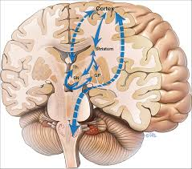
O que causa o TDAH?
Fatores genéticos
Fatores ambientais
  Poluição
  Dieta ?
  Exposição a telas ?
  Intercorrências na gravidez e no nascimento
Alterações nos sistemas de neurotransmissores dopaminérgicos e noradrenérgicos do circuito frontoestriatal

Slide 15
Qual é a distribuição de casos de TDAH?
5-8% das crianças em todo o mundo (ABDA)
Persiste na vida adulta em até 50% dos casos
Mais meninos do que meninas (9:1 a 2:1)
Predomínio da desatenção: 10-15%
Predomínio da hiperatividade e da impulsividade: 5%
Misto: 80%

Slide 16
Critérios diagnósticos do TDAH – DSM-V
Frequentemente não presta atenção em detalhes ou comete erros por descuido em tarefas escolares, no trabalho ou durante outras atividades
Frequentemente tem dificuldade em manter a atenção em tarefas ou atividades lúdicas
Frequentemente parece não escutar quando alguém lhe dirige a palavra diretamente
Frequentemente não segue instruções até o fim e não consegue terminar trabalhos escolares, tarefas ou deveres no local de trabalho
Frequentemente tem dificuldade para organizar tarefas e atividades
Frequentemente evita, não gosta ou reluta em se envolver em tarefas que exijam esforço mental prolongado
Frequentemente perde coisas necessárias para tarefas ou atividades
Com frequência é facilmente distraído por estímulos externos
Com frequência é esquecido em relação a atividades cotidianas

Slide 17
Critérios diagnósticos do TDAH – DSM-V
Frequentemente remexe ou batuca as mãos ou os pés ou se contorce na cadeira
Frequentemente levanta da cadeira em situações em que se espera que permaneça sentado
Frequentemente corre ou sobe nas coisas em situações em que isso é inapropriado
Frequentemente é incapaz de brincar ou se envolver em atividades de lazer calmamente
Frequentemente “não para”, agindo como se estivesse “com o motor ligado”
Frequentemente fala demais
Frequentemente deixa escapar uma resposta antes que a pergunta tenha sido concluída
Com frequência tem dificuldade para esperar a sua vez
Com frequência interrompe ou se intromete

Slide 18
Quais os desafios para o aluno com TDAH no Ensino Superior?
Autonomia, tarefas extensas x Dificuldades de Organização e Planejamento
Possíveis Comorbidades
Prazos x Procrastinação
Demandas Sociais x Impulsividade

Slide 19

Dificuldade Escolar ou Transtorno de Aprendizagem?
Dificuldade Escolar = dificuldade em acompanhar o projeto pedagógico proposto
Transtornos de Aprendizagem = desordens do neurodesenvolvimento, de origem biológica
Interação de fatores genéticos e ambientais → alteração da percepção ou processamento da informação verbal ou não verbal de forma eficiente e precisa

Slide 20
Transtorno específico de aprendizagem
A. Dificuldades na aprendizagem e no uso de habilidades acadêmicas, conforme indicado pela presença de ao menos um dos sintomas a seguir que tenha persistido por pelo menos 6 meses, apesar da provisão de intervenções dirigidas a essas dificuldades:
Leitura de palavras de forma imprecisa ou lenta e com esforço:
lê palavras isoladas em voz alta, de forma incorreta ou lenta e hesitante, frequentemente adivinha palavras, tem dificuldade de soletrá-las
Dificuldade para compreender o sentido do que é lido:
pode ler o texto com precisão, mas não compreende a sequência, as relações, as inferências ou os sentidos mais profundos do que é lido
Dificuldades para ortografar:
pode adicionar, omitir ou substituir vogais e consoantes
Dificuldades com a expressão escrita:
comete múltiplos erros de gramática ou pontuação nas frases; emprega organização inadequada de parágrafos; expressão escrita das ideias sem clareza
Dificuldades para dominar o senso numérico, fatos numéricos ou cálculo
Dificuldades no raciocínio (p. ex., tem grave dificuldade em aplicar conceitos, fatos ou operações matemáticas para solucionar problemas quantitativos).
DISLEXIA
DISORTOGRAFIA
DISCALCULIA
Com deficiência na leitura
Com deficiência na expressão escrita
Com deficiência em matemática
Adaptado de APS. Manual Diagnóstico e Estatístico de Transtornos Mentais 5ª edição. DSM-5. Artmed. 2013

Slide 21
Quais os desafios para o aluno com um TA no Ensino Superior?
Realização de tarefas extensas x Lentidão para a correta execução
Possíveis Comorbidades
Volume e apresentação de conteúdos x Alteração de Velocidade de Processamento

Slide 22
Obrigada!
Dúvidas?
clarisse.dias@gmail.com
Please keep this slide for attribution.

